Slide 1
APLICABILIDADE DA LEI Nº 13.019/14 (MROSC)
Nailton Cazumbá

Slide 2
FUNDAMENTOS
Gestão pública democrática
Participação social
Fortalecimento da sociedade civil
Transparência na aplicação dos recursos

Slide 3
Princípios
Legalidade
Eficácia
Legitimidade
Eficiência
Impessoalidade
Economicidade
Moralidade
Publicidade

Slide 4
OBJETIVOS DA LEI nº 13.019/14
Estabelecer novo regime jurídico das parcerias entre a Administração Pública e as OSC
Alterar as Leis n^{os} 8.429/92 e 9.790/99
Instituir novos instrumentos de parceria
Definir diretrizes para a política de fomento, de colaboração e de cooperação com OSC

Slide 5
ABRANGÊNCIA
ABRANGÊNCIA
Nacional: Administração Pública - União, Estados, Municípios e DF, e respectivas autarquias, fundações, empresas públicas e sociedades de economia mista prestadoras de serviço público, e suas subsidiárias.
Regras Gerais Parcerias
Entes federados (Estados, Municípios e DF): Devem editar normas específicas e regulamentar a legislação geral.
APLICABILIDADE
PARCERIA: Relação que envolva ou não transferências voluntárias de recursos financeiros Adm. pública e OSC ações de interesse recíproco regime de mútua cooperação consecução de finalidades de interesse público (Projeto ou Atividade)

Slide 6
CONCEITUAÇÃO DE Organizações DA SOCIEDADE CIVIL - OSC
Entidades Privadas sem fins lucrativos
(Associações e Fundações)
Não distribui resultados e patrimônio
Aplica nos fins sociais
Organizações Religiosas
Dedicadas a projetos e atividades de cunho social
Cooperativas Sociais
Lei nº 9.867/99
Cooperativas
voltadas para atividades de cunho social

Slide 7
X
Organização Não Governamental – Define o que a instituição não é Uma organização que não faz parte do governo, embora tenha fins sociais, e por vezes utilize recursos públicos, e tenha fins sociais
Organização da Sociedade Civil – Define o que a instituição é . Uma organização criada pela sociedade civil com finalidades sociais, que utiliza recursos privados e/ou públicos para cumprir sua missão.
ONG
OSC

Slide 9
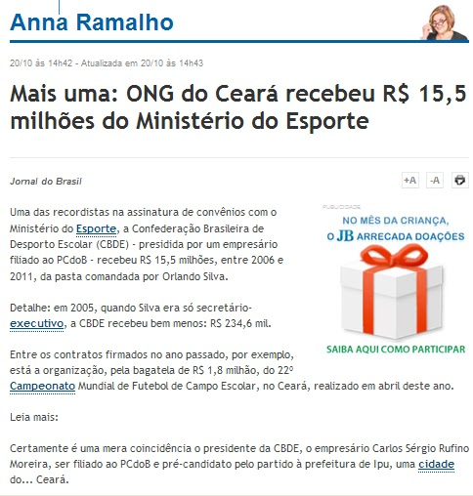

Slide 10
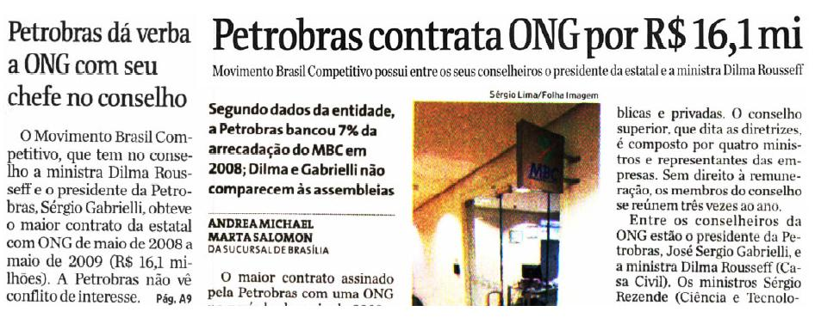

Slide 12
processo de capacitação e DE disponibilização de manuais de prestação de contas
Poder Público em coordenação com as OSC
Programas de capacitação, inclusive para Representantes das OSC
Publicados em meios oficiais de comunicação
Adm. pública deverá fornecer manuais específicos às OSC
Execução e PC
Alterações no conteúdo dos manuais devem ser previamente informadas à OSC

Slide 13
PRINCIPAIS PONTOS DA LEI nº 13.019/14
Novos Instrumentos de Parceria
Novas permissões de despesas nas parcerias
Abrangência Nacional
Regras para Seleção, Celebração, Execução, Monitoramento, Avaliação, e Prestação de contas

Slide 14
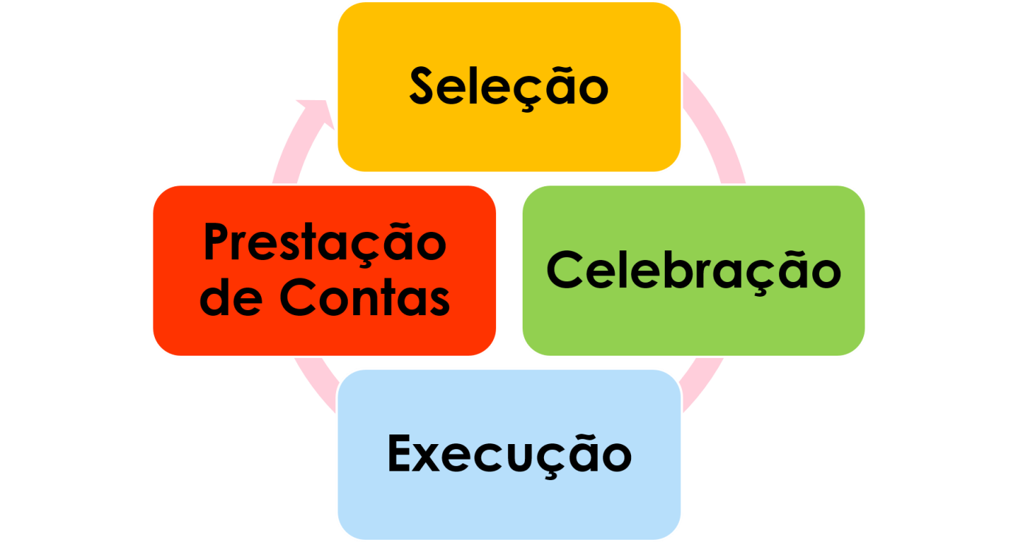
O que muda na GESTÃO das osc E na ADM. PÚBLICA
Simplificação / Cumprimento de prazos / Manifestação formal
Chamamento Público / Dispensa / Inexigibilidade
Novos Instrumentos de Parceria
Plataforma Eletrônica / Monitoramento e Avaliação

Slide 15
SELEÇÃO

Slide 16
SELEÇÃO
Participação em Chamamento Público (salvo exceções)
Adequação da Proposta ao programa ou ação correspondente ao abjeto da parceria.
Adequação da Proposta ao valor de referência, quando houver.
Apresentação de Proposta e Plano de Trabalho detalhando as ações a serem desenvolvidas
Apresentação dos documentos exigidos no Lei e no Edital de Chamamento Público

Slide 17
O QUE DEVE CONSTAR NO Edital
Programação orçamentária
Medidas de acessibilidade para PCD ou mobilidade reduzida e idosos, de acordo com o objeto da parceria.
Objeto da parceria
Datas, Prazos, Condições, Local e Forma de apresentação das propostas
Metodologia de pontuação e peso atribuído (Critérios de Seleção)
Minuta do instrumento por meio do qual será celebrada a parceria
Datas e Critérios objetivos para a seleção e julgamento das propostas
Valor previsto para a realização do objeto
Condições para interposição de recurso administrativo

Slide 18
SITUAÇÕES oNDE chamamento público poderá deixaR de ser realizado para a escolha da osc
NÃO OCORRE
Emendas Parlamentares
Acordos de Cooperação
Exceção: comodato, doação de bens
DISPENSA
Paralização de atividades de relevante interesse público (180 dias)
Guerra, Calamidade, Perturbação da ordem pública
Proteção a pessoas ameaçadas ou em risco
Serviços de Educação, Saúde, Assistência Social
Entidades credenciadas
INEXIGIBILIDADE
Acordo, ato ou compromisso internacional
Indicação da OSC
Autorização em Lei
Subvenções Sociais

Slide 19
REGRAS PARA DISPENSA E INEXIGIBILIDADE
Nas hipóteses de exceção e inexigibilidade, a ausência de realização de chamamento público será justificada pelo administrador público.
O extrato da justificativa para dispensa ou inexigibilidade deverá ser publicado, na mesma data em que for efetivado, na internet e, eventualmente, critério do administrador público, também no meio oficial de publicidade.
Admite-se a impugnação à justificativa, apresentada no prazo de 5 dias a contar de sua publicação, cujo teor deve ser analisado pelo administrador público responsável em até 5 dias da data do respectivo protocolo.
Havendo fundamento na impugnação, será revogado o ato que declarou a dispensa ou considerou inexigível o chamamento público, e será imediatamente iniciado o procedimento para a realização do chamamento público, conforme o caso.
A dispensa e a inexigibilidade de chamamento público, bem como a não exigência no caso das emendas parlamentares, não afastam a aplicação dos demais dispositivos da Lei nº 13.019/14.

Slide 20
O que deve constar no plano de trabalho
Descrição da realidade que será objeto da parceria
Nexo com as atividades e metas a serem atingidas
Parâmetros para a aferição do cumprimento das metas
Previsão de receitas e de despesas a serem realizadas na execução da parceria
Descrição de metas a serem atingidas e de atividades ou projetos a serem executados
Forma de execução das atividades ou
Projetos.
Forma de cumprimento das metas

Slide 21
SELEÇÃO E JULGAMENTO DAS PROPOSTAS
Somente depois de encerrada a etapa competitiva e ordenadas as propostas, a administração pública procederá à verificação dos documentos que comprovem o atendimento pela OSC selecionada dos requisitos previstos
Na hipótese de a OSC selecionada não atender aos requisitos exigidos, aquela imediatamente mais bem classificada poderá ser convidada a aceitar a celebração de parceria nos termos da proposta por ela apresentada
Caso a OSC convidada aceite celebrar a parceria, proceder-se-á à verificação dos documentos que comprovem o atendimento aos requisitos previstos na Lei nº 13.019/14

Slide 22
CELEBRAÇÃO

Slide 23
CELEBRAÇÃO - novos instrumentos de parceria
TERMO DE COLABORAÇÃO
Transferências voluntárias de recursos para consecução de finalidades de interesse público e recíproco propostas pela administração pública, em regime de mútua cooperação com OSC, que envolvam a transferência de recursos financeiros
TERMO DE FOMENTO
Transferências voluntárias de recursos para consecução de finalidades de interesse público e recíproco propostas pelas OSC, em regime de mútua cooperação com a administração pública, que envolvam a transferência de recursos financeiros
Acordo de Cooperação
Parcerias estabelecidas pela administração pública com OSC para a consecução de finalidades de interesse público e recíproco que não envolvam a transferência de recursos financeiros

Slide 24
COLABORAÇÃO
FOMENTO
Significado: ajuda, cooperação, auxílio, contribuição, assistência
Origem: latim Labor = Trabalho
Semântica: COM + LABORAR (trabalhar com)
Ato de ”trabalhar junto"
Significado: desenvolvimento, estímulo, encorajamento, incitação
Origem: latim Fomentum = Aquecer, esquentar, colocar combustível
Ato de ”estimular“, “promover meios e condições”, “encorajar”

Slide 25
Requisitos E DOCUMENTOS para A CELEBRAÇÃO DE PARCERIAS
OSC deverão ser regidas por normas de organização interna que prevejam, expressamente, sobre:
Objetivos voltados à promoção de atividades e finalidades de relevância pública e social
Previsão de que, em caso de dissolução da entidade, o respectivo patrimônio líquido seja transferido a outra pessoa jurídica de igual natureza que preencha os requisitos desta Lei e cujo objeto social seja, preferencialmente, o mesmo
Escrituração de acordo com os princípios fundamentais de contabilidade e com as Normas Brasileiras de Contabilidade

Slide 26
Requisitos E DOCUMENTOS para A CELEBRAÇÃO DE PARCERIAS
Possuir cadastro ativo no CNPJ, com no mínimo:
1 ano de existência para parceria seja celebrada no âmbito dos Municípios
2 anos de existência para parceria seja celebrada no âmbito do Distrito Federal ou dos Estados
3 anos de existência para parceria seja celebrada no âmbito da União
É admitida a redução desses prazos por ato específico de cada ente na hipótese de nenhuma organização atingi-los

Slide 27
Requisitos E DOCUMENTOS para A CELEBRAÇÃO DE PARCERIAS
Experiência prévia na realização, com efetividade, do objeto da parceria ou de natureza semelhante, através de:
Instrumentos de parceria firmados com órgãos e entidades da administração pública, organismos internacionais, empresas ou outras OSC
Relatórios de atividades com comprovação das ações desenvolvidas
Publicações, pesquisas e outras formas de produção de conhecimento realizadas pela OSC ou a respeito dela
Currículos profissionais de integrantes da OSC, sejam dirigentes, conselheiros, associados, cooperados, empregados, entre outros
Declarações de experiência prévia e de capacidade técnica no desenvolvimento de atividades ou projetos relacionados ao objeto da parceria ou de natureza semelhante, emitidas por órgãos públicos, instituições de ensino, redes, OSC, movimentos sociais, empresas públicas ou privadas, conselhos, comissões ou comitês de políticas públicas
Prêmios de relevância recebidos no País ou no exterior pela OSC

Slide 28
Requisitos E DOCUMENTOS para A CELEBRAÇÃO DE PARCERIAS
Instalações, condições materiais e capacidade técnica e operacional para o desenvolvimento das atividades ou projetos previstos na parceria e o cumprimento das metas estabelecidas, não sendo necessária a demonstração de capacidade instalada previamente

Slide 29
Requisitos E DOCUMENTOS para A CELEBRAÇÃO DE PARCERIAS
Para celebração das parcerias as OSC deverão apresentar:
Certidões de regularidade fiscal, previdenciária, tributária, de contribuições e de dívida ativa, de acordo com a legislação aplicável de cada ente federado
Certidão de existência jurídica expedida pelo cartório de registro civil ou cópia do estatuto registrado e de eventuais alterações ou, tratando-se de sociedade cooperativa, certidão simplificada emitida por junta comercial
Relação nominal atualizada dos dirigentes da entidade, com endereço, número e órgão expedidor da carteira de identidade e número de registro no CPF, de cada um deles
Cópia da ata de eleição do quadro dirigente atual
Comprovação de que a OSC funciona no endereço por ela declarado

Slide 30
Vedações para celebração – OSC
Irregular ou estrangeira não autorizada
Pendente de prestação de contas de parceria anterior
Dirigente: agente político de Poder ou do Ministério Público, ou dirigente de órgão ou entidade pública da mesma esfera coma qual se pretende firmar a parcerias (parentes)
Contas rejeitadas (5 anos)
Punição da Adm. Pública – Suspensão / Inidoneidade
Dirigente: pessoa que detenha poderes de administração, gestão ou controle da OSC, habilitada a assinar o instrumento de parceria com a administração pública, ainda que delegue essa competência a terceiros.
Dirigentes com contas irregulares ou rejeitadas por TC (8 anos) / julgada responsável por falta grave e inabilitada / responsável por ato de improbidade
Contas irregulares ou rejeitadas por TC (8 anos)

Slide 31
vedações com relação aos dirigentes das osc, E SEUS PARENTES, para celebração de parcerias
Ficará impedida de celebrar as parcerias a OSC que tenha como dirigente Membro de Poder ou do Ministério Público, ou Dirigente de órgão ou entidade da Adm. Pública da mesma esfera governamental na qual será celebrada parceria, estendendo-se a vedação aos respectivos cônjuges ou companheiros, bem como parentes em linha reta, colateral ou por afinidade, até o segundo grau.
Membro de Poder
Executivo: Presidente da República, Vice-Presidente, Ministro de Estado, Governador, Vice-Governador, Prefeito, Vice-prefeito, Secretário
Judiciário: Ministro, Juiz e Desembargador;
Legislativo: Senador, Deputado Federal, Deputado Estadual, Vereadores; e de Tribunal de Contas (Ministro e Conselheiro);
Dirigentes de Conselhos não são considerados Membros de Poder!
Membro do Ministério público
Procurador e Promotor
Dirigente de órgão ou entidade da administração pública
Ocupante de cargo de direção, chefia, assessoria e de natureza especial, inclusive os das fundações públicas e autarquias
Mesma Esfera Governamental

Slide 32
EXECUÇÃO

Slide 33
Liberação dos Recursos
Em conformidade com o Cronograma de Desembolso aprovado, exceto:
Aplicação irregular da parcela anterior
Desvio de finalidade na aplicação dos recursos
Não adoção de medidas apontadas pela Adm. pública ou pelos órgãos de controle interno ou externo
Nas parcerias cuja duração exceda um ano, é obrigatória a prestação de contas ao término de cada exercício
A adm. pública deverá viabilizar o acompanhamento pela internet dos processos de liberação de recursos referentes às parcerias celebradas

Slide 34
Como se dará a movimentação financeira da parceria
Conta bancária específica, isenta de tarifas bancárias
Instituição financeira pública indicada pela Adm. Pública celebrante
Pagamentos com crédito na conta do fornecedor ou prestador do serviço
Salvo exceções
Saldo devolvido em até 30 dias após o encerramento da parceria
Rendimentos financeiros aplicados no objeto da parceria
Mesmas condições de Prestação de Contas
Movimentação financeira através de transferência eletrônica

Slide 35
Movimentação e Aplicação Financeira
Casos excepcionais pagamentos em espécie saques da conta bancária justificado no PT dentre outros motivos:
O objeto da parceria
A região onde se desenvolverão as ações da parceria
A natureza dos serviços a serem prestados na execução da parceria
Os pagamentos em espécie estarão restritos ao limite individual de R$ 1.800,00 por beneficiário, levando-se em conta toda a duração da parceria
Ato do dirigente máximo da entidade da administração pública disporá sobre os critérios e limites para a autorização do pagamento em espécie

Slide 36
EXECUÇÃO
Maiores novidades com relação às permissões:
Remuneração da equipe da OSC
Envolvida direta ou indiretamente com a execução do projeto
(Inclusive encargos sociais e verbas rescisórias)
Concessão de diárias Deslocamento, hospedagem e alimentação, quando necessário
(Inclusive para prestadores de serviços e voluntários)
Custos indiretos
Despesas necessárias à execução do objeto
(Inclusive serviços de contador e advogado)
Aquisição de equipamentos e materiais permanentes Essenciais à consecução do objeto
Serviços de adequação de espaço físico
Para instalação de Equipamentos e Materiais

Slide 37
NOVAS PERMISSÕES – instrumento de parceria
Remuneração da equipe encarregada da execução do PT . vigência da parceria impostos, contribuições sociais, FGTS, férias, 13º salário, salários proporcionais, verbas rescisórias, etc.;
Não gera vínculo trabalhista com a Adm. Pública
Ampla transparência dos valores pagos, inclusive na plataforma eletrônica
O pagamento das verbas rescisórias ainda que após o término da execução da parceria, será proporcional ao período de atuação do profissional na execução das metas previstas no PT
As OSC, na PC final deverão apresentar a previsão de reserva de recursos para pagamento das verbas rescisórias.

Slide 38
DESPESAS PROIBIDAS
Utilizar recursos para finalidade alheia ao objeto da parceria
Pagar, a qualquer título, servidor ou empregado público com recursos vinculados à parceria, salvo nas hipóteses previstas em lei específica e na LDO
A OSC somente poderá pagar despesa em data posterior ao término da execução do termo de fomento ou de colaboração quando o fato gerador da despesa tiver ocorrido durante sua vigência

Slide 39
EXECUÇÃO
Objetivo Principal: Execução do objeto e cumprimento das metas
Objetivo Secundário: Execução financeira e sua vinculação com o objeto e as metas estabelecidas no Plano de Trabalho
Foco no Resultado
Resultados Alcançados
Impactos Econômicos ou Sociais
Grau de Satisfação do Público Alvo
Movimentação Financeira
Formulários / Sistema
Documentos Fiscais

Slide 40
PRESTAÇÃO DE CONTAS

Slide 41
PRESTAÇÃO DE CONTAS
Deixa de ser a apresentação de uma série de formulários e documentos fiscais que comprovam apenas a execução financeira dos recursos recebidos
Passa a ser o procedimento através do qual se analisa e se avalia a execução da parceria, permitindo verificar o cumprimento do objeto e o alcance das metas e dos resultados previstos
Procedimento em que se analisa e se avalia a execução da parceria, pelo qual seja possível verificar o cumprimento do objeto da parceria e o alcance das metas e dos resultados previstos
Compreende 2 fases: Apresentação (OSC) – Análise e Manifestação Conclusiva das Contas (Adm. Pública)

Slide 42
PRESTAÇÃO DE CONTAS
A PC relativa à execução da parceria dar-se-á mediante a análise dos documentos previstos no plano de trabalho, além dos seguintes relatórios:
Relatório de execução do objeto: atividades ou projetos desenvolvidos para o cumprimento do objeto e o comparativo de metas propostas com os resultados alcançados, devendo conter:
a demonstração do alcance das metas referentes ao período de que trata a prestação de contas
a descrição das ações desenvolvidas para o cumprimento do objeto
os documentos de comprovação do cumprimento do objeto, como listas de presença, fotos, vídeos, entre outros
os impactos econômicos ou sociais das ações desenvolvidas
os documentos de comprovação do cumprimento da contrapartida, quando houver
a possibilidade de sustentabilidade das ações após a conclusão do objeto
o grau de satisfação do público-alvo (pesquisas / declarações)

Slide 43
PRESTAÇÃO DE CONTAS
Relatório de execução financeira: descrição das despesas e receitas efetivamente realizadas e sua vinculação com a execução do objeto, na hipótese de descumprimento de metas e resultados estabelecidos no plano de trabalho, devendo conter:
a relação das receitas e despesas realizadas, inclusive rendimentos financeiros, que possibilitem a comprovação da observância do plano de trabalho
o comprovante da devolução do saldo remanescente da conta bancária específica, quando houver
o extrato da conta bancária específica
a memória de cálculo do rateio das despesas, quando for o caso
a relação de bens adquiridos, produzidos ou transformados, quando houver
cópia simples das notas e dos comprovantes de despesas (data do documento, valor, dados da OSC e do fornecedor e indicação do produto ou serviço)

Slide 44
PRESTAÇÃO DE CONTAS – PRAZOS
OSC até 90 dias, a partir do término da vigência da parceria
O prazo para a PC final será estabelecido de acordo com a complexidade do objeto da parceria
A obrigatoriedade da apresentação de PC finais não impede que a administração pública promova a instauração de tomada de contas especial antes do término da parceria, ante evidências de irregularidades na execução do objeto
O prazo poderá ser prorrogado por até 30 dias, desde que devidamente justificado
Nas parcerias com vigência superior a um ano, a OSC deverá apresentar PC para fins de monitoramento do cumprimento das metas previstas no plano de trabalho
A PC anual até 30 dias após o fim de cada exercício, conforme estabelecido no instrumento da parceria
Adm. pública até 150 dias para apreciar a PC final, a partir da data de seu recebimento ou do cumprimento de diligência por ela determinada, prorrogável justificadamente por igual período
Considera-se exercício cada período de doze meses de duração da parceria, contado da primeira liberação de recursos para sua execução

Slide 45
MANIFESTAÇÃO SOBRE A PRESTAÇÃO DE CONTAS
Aprovação
Aprovação com ressalvas
impropriedade ou falta de natureza formal de que não resulte dano ao erário
Rejeição
Imediata instauração de Tomada de Contas Especial (omissão de PC, má gestão, dano ao erário, desfalque/desvio)
Impropriedades Registradas em plataforma eletrônica de acesso público Impedem assinatura de futuras parcerias
Irregularidade ou omissão na PC prazo de até 45 dias . prorrogável no máximo por igual período dentro do prazo que a Adm. pública possui para analisar e decidir sobre a PC

Slide 46
RESPONSABILIDADES E SANÇÕES
Adm. Pública aplicar às OSC sanções, garantida a prévia defesa:
Advertência
Declaração de inidoneidade
para participar em chamamento público ou celebrar parcerias em todas as esferas, até que seja promovida a reabilitação perante a própria autoridade que aplicou a penalidade, que será concedida sempre que a OSC ressarcir a administração pública pelos prejuízos resultantes e após decorrido o prazo da sanção aplicada.
Suspensão temporária
da participação em chamamento público e impedimento de celebrar parcerias prazo não superior a 2 anos (esfera da Adm. Pública celebrante)

Slide 47
Fluxo a ser obedecido pelas OSC
Planejamento
Revisão do Estatuto
Organização de Documentos
Elaboração de Propostas
Projetos / Atividades Metas / Plano de Trabalho
Seleção
Requisitos
Certidões
Capacidade Técnica e Operacional
Apresentação de PC
Elaboração
Cumprimento de Prazos
Execução
Foco no Resultado
Gestão Financeira
Despesas x Metas
Celebração
Instrumentos de Parcerias
Exigências

Slide 48
Fluxo a ser obedecido pela Administração Pública
Planejamento
Capacitação
Edital de Chamamento Público
Seleção
Comissão de Seleção
Análise de Propostas
Resultado
Celebração
Instrumentos de Parcerias
Gestor
Publicação
Emissão de Parecer
Manifestação sobre as PC
Análise de PC
Avaliação
Cumprimento de Prazos
Monitoramento e Avaliação
Comissão
Pesquisa e Relatórios

Slide 49
Independente da denominação que tenha o instrumento da parceria, o recurso transferido não perde a característica de dinheiro público.
Portanto, não basta apenas ser honesto e ter boas intenções. É necessário, também, realizar a gestão do projeto ou atividade de acordo com as regras da lei, e prestar contas dentro dos prazos estabelecidos tanto dos valores quanto da responsabilidade que lhes foram confiados.
Nailton Cazumbá

Slide 50
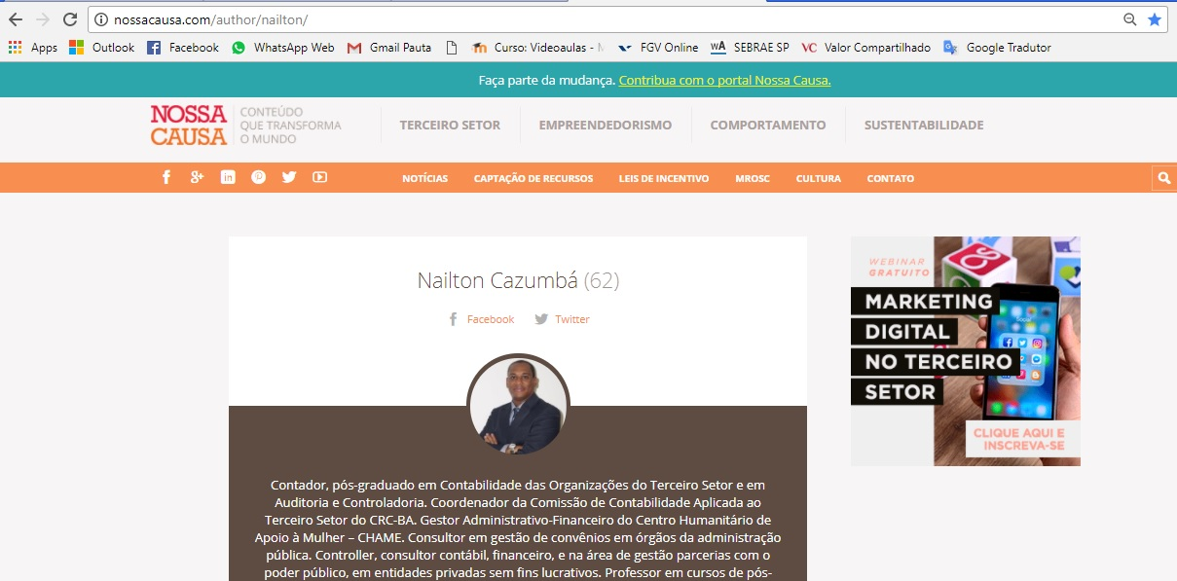

Slide 51
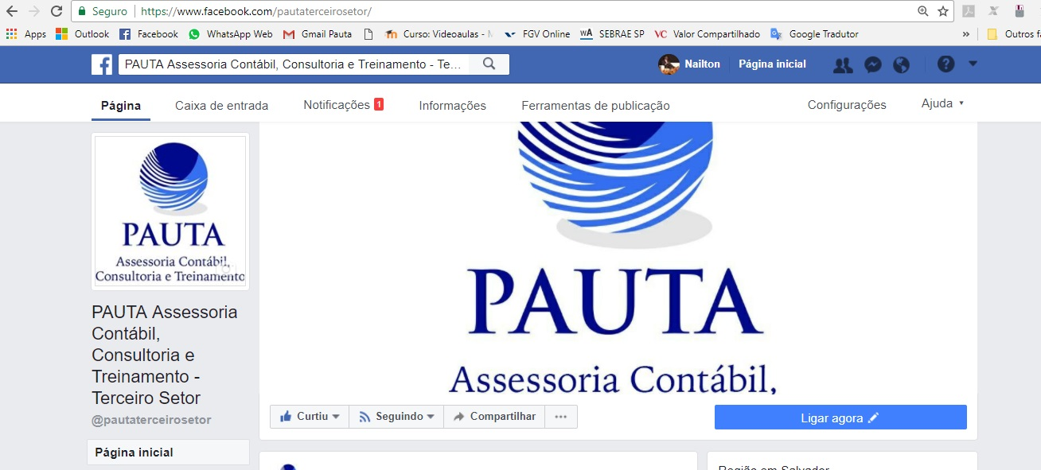

Slide 52
http://materiais.nossacausa.com/ebook-guia-do-mrosc

Slide 53
http://nossacausa.com/ebook-sobre-captacao-de-recursos-via-de-leis-de-incentivo-esta-online/

Slide 54
http://materiais.nossacausa.com/conceitos-e-responsabilidades-no-terceiro-setor

Slide 55
http://materiais.nossacausa.com/ebook-gestao-para-terceiro-setor

Slide 56
https://materiais.nossacausa.com/ebook-controles-contabilidade-transparencia

Slide 57
OBRIGADO!
nailton.pauta@gmail.com
ncazumba@hotmail.com
Nailton Cazumbá
Pauta Assessoria Contábil, Consultoria e Treinamento
Nailton Cazumbá
71 – 99139-9367 - TIM
71 – 98759-4277 – OI
71 – 99139-9367
ncazumba
http://nossacausa.com/author/nailton/
http://escolaaberta3setor.org.br/author/nailton-cazumba/
http://captamos.org.br/news/articles

